Slide 1
Tamási Áron Ősbemutató
„Mennyi szépség,mennyi ember igazság,mennyi lélek árad itt Tamási Bőségszarujából!”

Slide 2
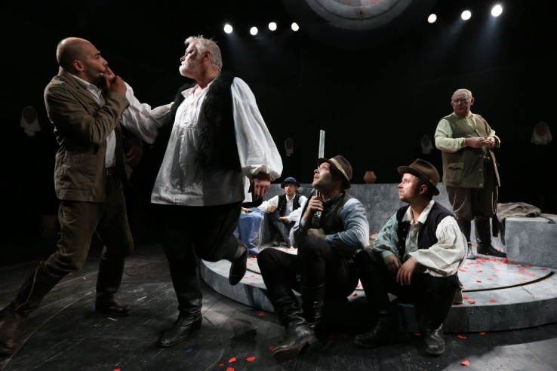
Ősvigasztlás 1924
Az ősvigasztalás című mű a „komor és darabos vázlat” színtere.
Színmű négy jelenésben, megelőző játékkal.
Ötven év megírása után került nagyközönség elé.

Slide 3
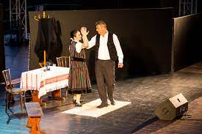
Székely fás 1929
Páros jelenet, két szereplő van benne Emma és Gábor.
Székely városban játszódik.

Slide 4
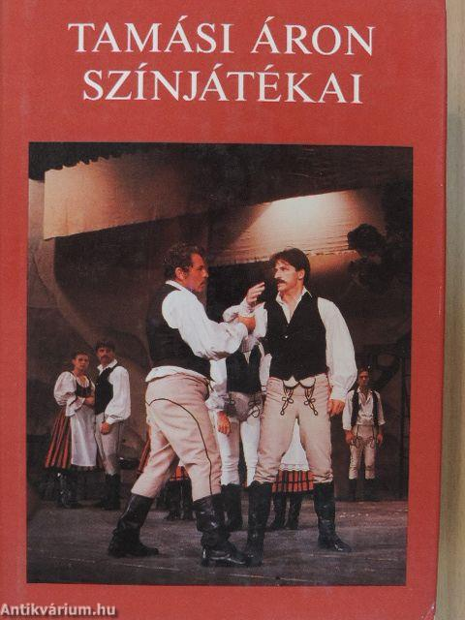
Néppártiak 1931
A mű kis komédia.
Egy székely faluban játszódik nyáron, 1930-ban.

Slide 5
Görgeteg 1933
Emlékezés egy székely népmesére.
Egy vidéki városban történik.
A református pap utcára néző háza előtt.
Kilenc szereplő van a műben.

Slide 6
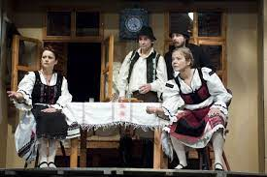
Énekes Madár 1933
Székely népi játék a mű.
Három felvonásból álló mű.
Ebben a történetben mindenki a boldogulását keresi a vágyak kereszttüzében, és mert a boldogságot megtalálni nem egyszerű dolog, ez a keresés végzetes ellentéteket szül.

Slide 7
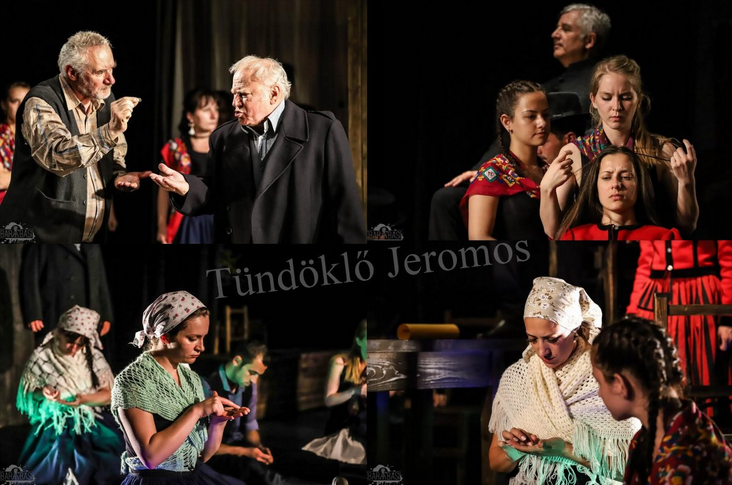
Tündöklő Jeromos 1936
Népi játék három felvonásban.
Történik egy székely faluban (de történhetik bárhol) 1936-ban.

Slide 8
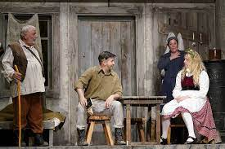
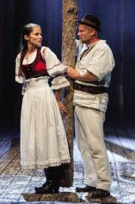
Vitéz lélek 1940
Komoly játék három felvonásban, hasonlóan a Tündöklő Jeromoshoz.
Történik Erdélyben, néhány évvel az összeomlás után

Slide 9
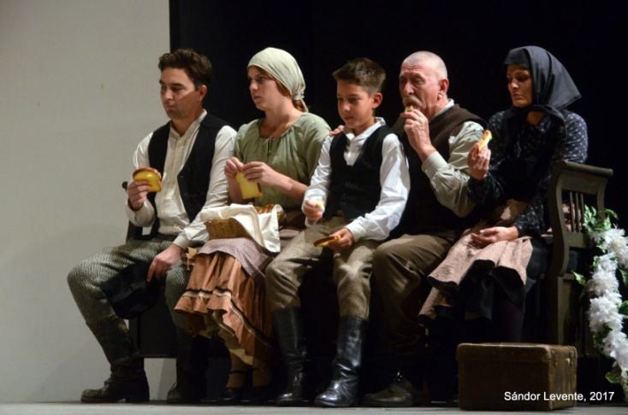
Csalóka szivárvány 1942
Drámai színjáték három felvonásban.
Összefüggés a színdarabok között.
Székelyföldön játszódik.

